Slide 1
Ausbildungsberuf des Physiotherapeuten

Slide 2
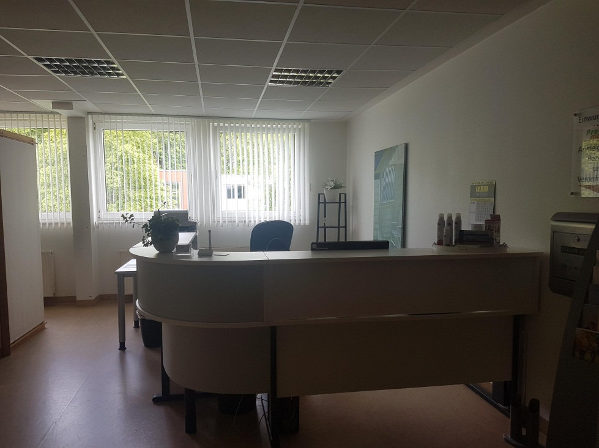
Inhaltsverzeichnis
1. Seite Ausbildung
2. Seite Gehalt und Arbeitszeiten
3. Seite Hauptbestandteil des Berufes
4. Seite Praxis

Slide 3
Ausbildung
Mittlere Reife/ Hauptschulabschluss mit abgeschlossener Berufsausbildung
Dauer: 3 Jahre
Oberthemen: Anatomie, Physiologie, Therapiemethoden und Krankheitslehre
Berufskolleg Bergkloster Bestwig

Slide 4
Gehalt und Arbeitszeiten
Gehalt: 2.000€ Brutto
Im öffentlichen Dienst (z.B. im Krankenhaus) bekommt man etwas mehr
Arbeitszeiten: Im Krankenhaus von ca. 8 – 16 Uhr (abhängig vom Arbeitsplatz)

Slide 5
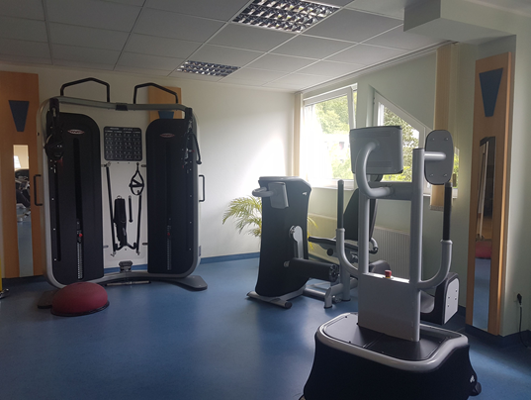
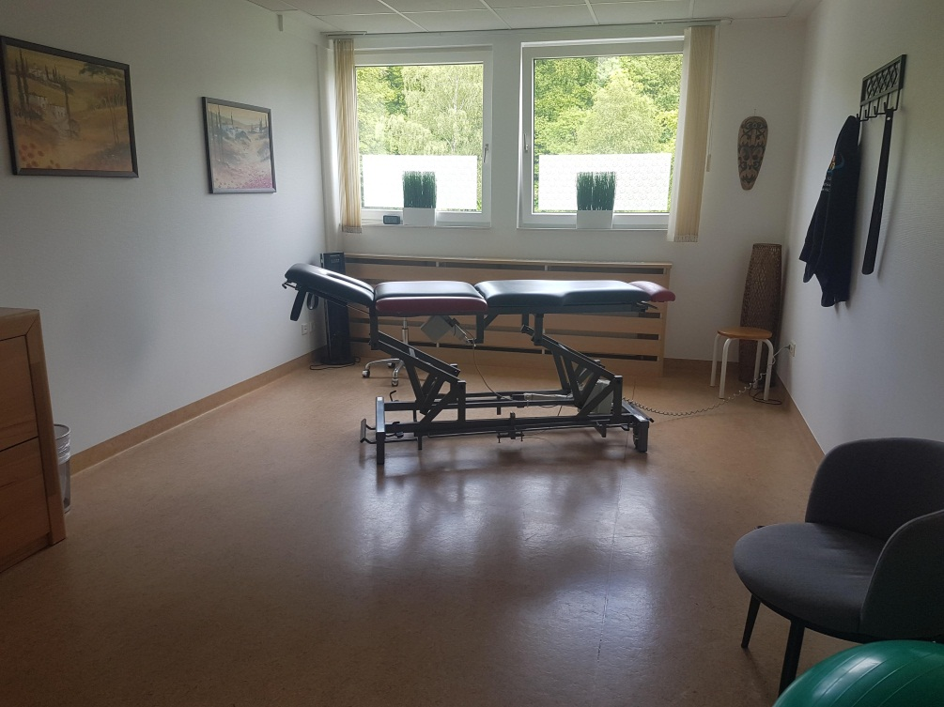
Hauptbestandteil des Berufes
Befunde von Patienten erstellen
Patienten behandeln (passiv/aktiv)
Therapiepläne erstellen

Slide 6
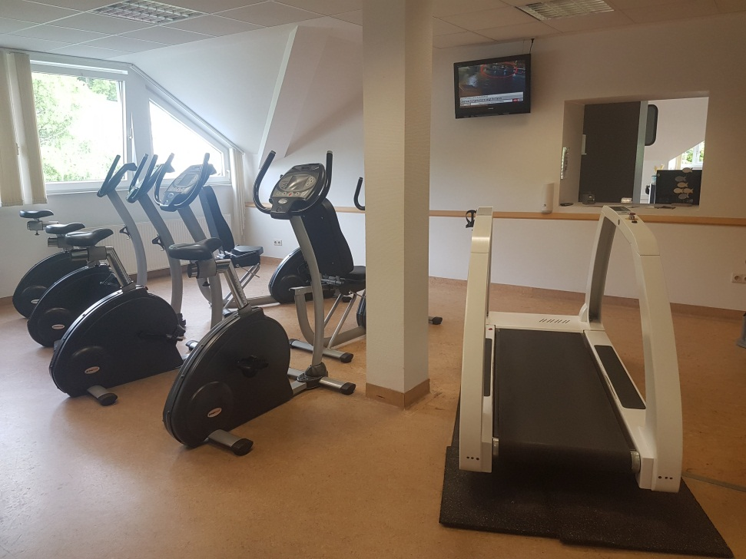
Praxis
Name der Praxis: Promotio
Anzahl der Mitarbeiter/innen: 24
Praxisbereiche: Behandlungsräume,
Trainingsfläche,
Bewegungsbad,
Gruppenräume

